Slide 1


CHỦ ĐỀ :
ĐỒ CHƠI THÚ VỊ
Notes:
更多精彩模板请关注【沐沐槿PPT】https://mumjin.taobao.com/

Slide 2






Bài 2 :
Tạo hình rô- bốt
( Tiết 1 )

Slide 3
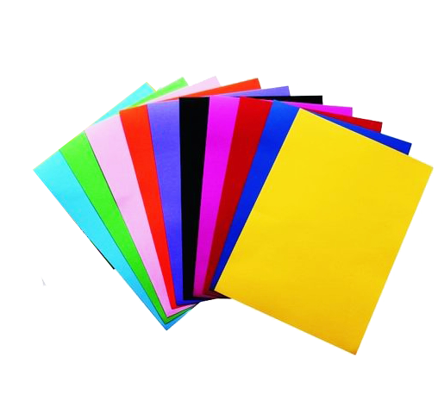
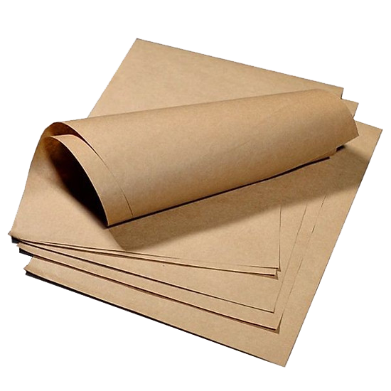
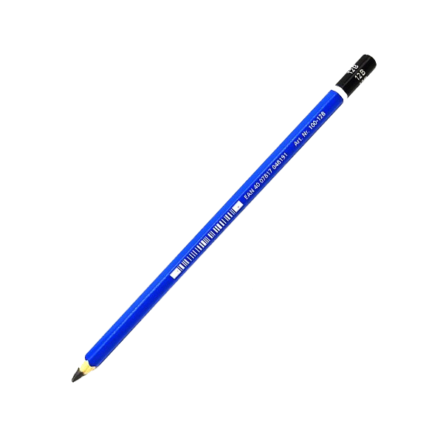
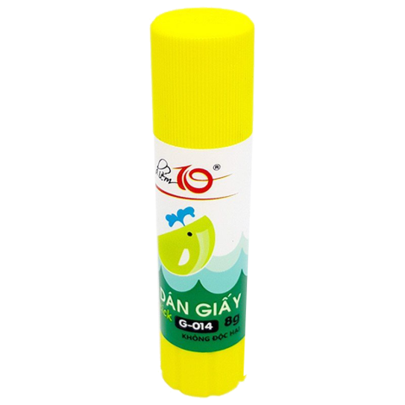
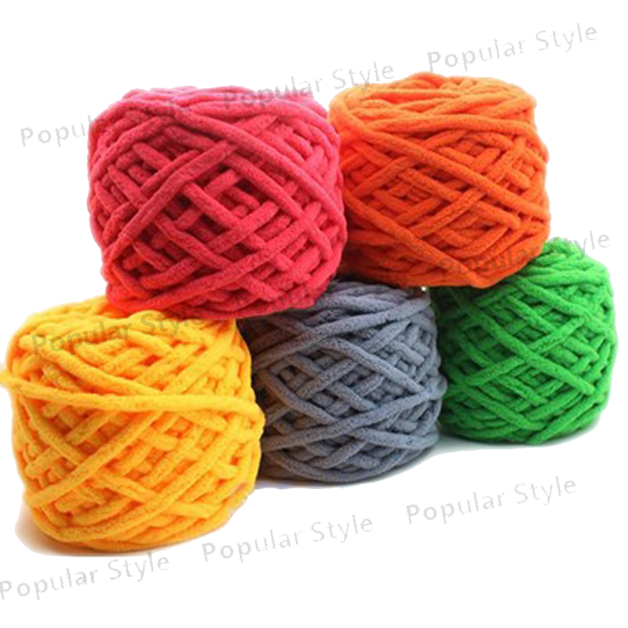
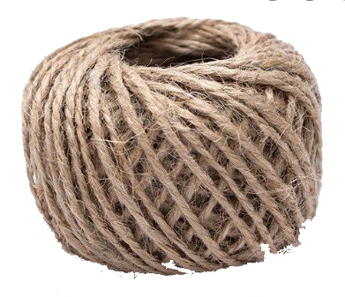
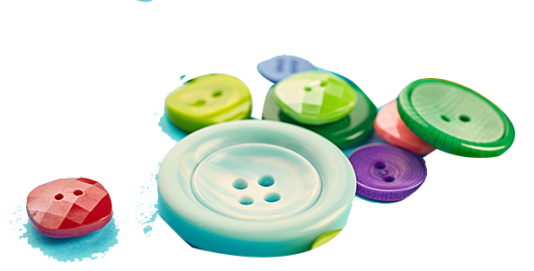
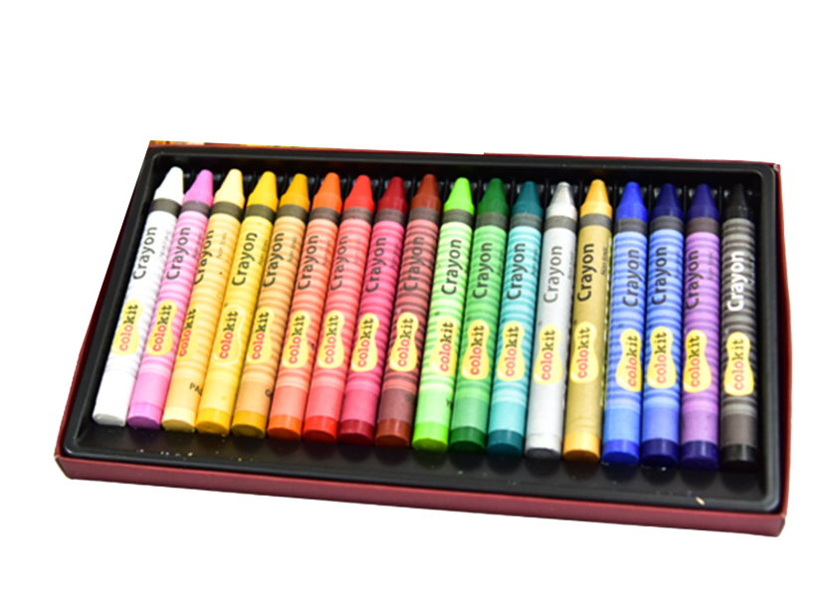

Chuẩn bị đồ dùng học tập

Slide 4
Hoạt động 1
Khám phá
o

Slide 5

( Tìm hiểu hình rô - bốt )
Quan sát hình rô -bốt và cho biết
- Vật liệu tạo hình rô bốt
- Các hình cơ bản được sử dụng để tạo nên rô- bốt
1
2

Slide 6
Hoạt động 2
Kiến tạo kiến thức – kĩ năng
o

Slide 7


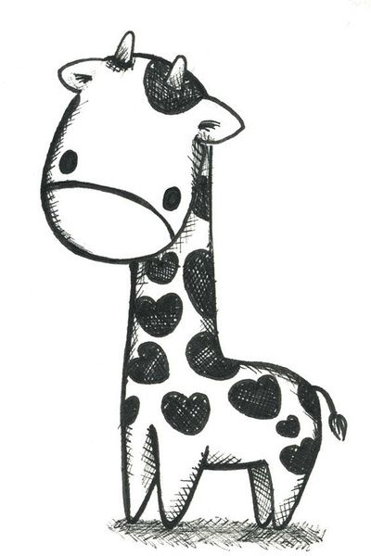
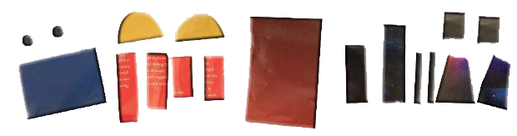

Cách tạo hình rô-bốt

Slide 8
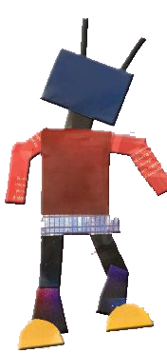
Bước 2

Slide 9
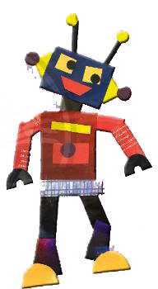
Bước 3

Slide 10
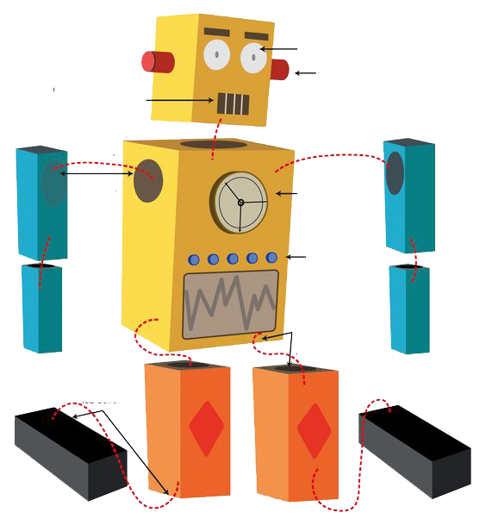
Ví dụ
ghép dính các bộ phận của rô-bốt lại thành rô-bốt hoàn chỉnh

Slide 11


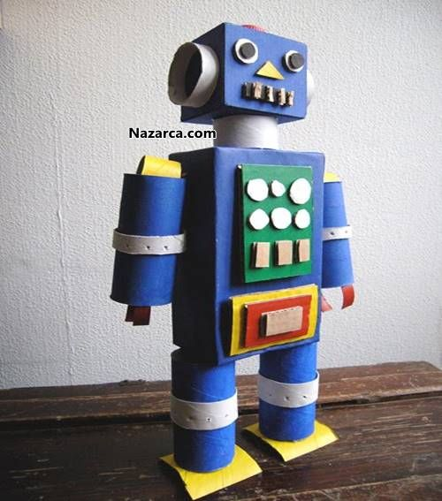
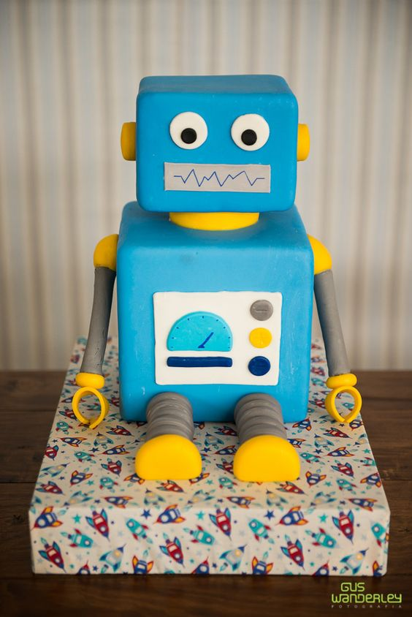
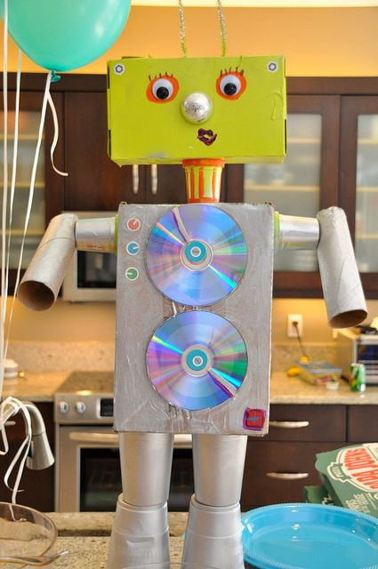

Slide 12
Hoạt động 3
Luyện tập – sáng tạo
o

Slide 13

Yêu cầu học sinh thực hành nhóm cá nhân.
Tạo hình Rô- bốt yêu thích
l

Slide 14
Hoạt động 4
Phân tích - đánh giá
o

Slide 15
Hoạt động 5
Vận dụng – phát triển
o

Slide 16


Tổng kết
Tiết học

